Slide 1

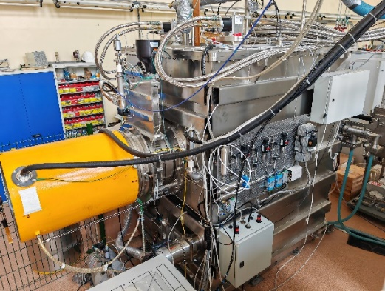
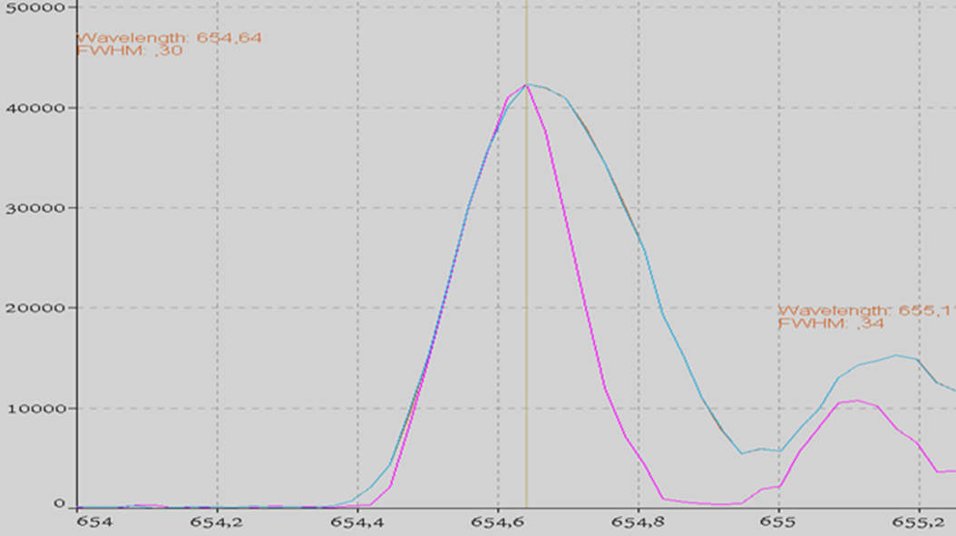
Предложена и применена диагностика двухкоординатной доплеровской спектроскопии для бесконтактного измерения угловой расходимости атомарного пучка инжекторов с щелевой ионно-оптической системой.
Федеральное государственное бюджетное учреждение науки Институт ядерной физики им. Г.И. Будкера СО РАН (ИЯФ СО РАН) и НГУ
Авторы: Дейчули П.П., Бруль А.В., Дейчули Н.П., Куликова Д.А.
Мощные атомарные пучки для нагрева термоядерной плазмы чаще получают в ионно-оптической системе с щелевой структурой, они имеют различные угловые расходимости по осям вдоль и поперек щелей. Контактные методы измерения расходимостей почти неприменимы для мощных пучков большой длительности. В принципе, расходимость можно измерять по уширению линий D-альфа в спектре пучка. Однако, в уширение дают вклад несколько факторов, среди которых собственно угловая расходимость часто является не самым значимым и трудно выделяемым.
Предложенная идея двухкоординатной доплеровской спектроскопии заключается в измерении разности уширения линий фракций пучка при их одновременном наблюдении параллельно и перпендикулярно щелям ИОС. Показано, что при измерении разностного фактора уширения линий (см. рисунок 1, снизу) одинаковые слагаемые, такие как температура, фокусировка, нестабильность ускоряющего напряжения удается исключить, что позволяет выделить критически важный фактор – поперечную угловую расходимость. Предложенная диагностика успешно опробована инжекторе, показанном на рисунке 1 сверху.
Intensity, counts
Wavelength, nm
Сверху: инжектор 1.7 МВт пучка атомов водорода. Снизу: линия доплеровского спектра водорода при наблюдении вдоль (красная) и поперек щелей ИОС (зеленая кривая).
Публикации: Двухкоординатная доплеровская спектроскопия пучка быстрых атомов водорода для измерения угловой расходимости. DOI: 10.34854/ICPAF.52.2025.1.1.090. В книге: LII Международная Звенигородская конференция по физике плазмы и управляемому термоядерному синтезу. Сборник тезисов докладов. Москва, 2025, c.131.

